Slide 1
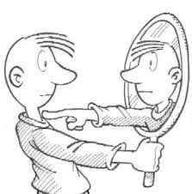
Verbos reflexivos

Slide 2
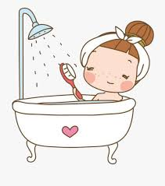
Sujeto + Verbo + Objeto
Verbos no reflexivos
Mi madre + come + verdura.
Yo + baño + a mi hijo.
Sujeto + Verbo + Objeto
Verbos reflexivos
Yo + me + baño

Slide 3
- AR, ER, IR + SE
BAÑARSE
Yo
ME
BAÑ + O
Tú
TE
BAÑ + AS
Él
/
Ella
/
Usted
SE
BAÑ + A
Nosotros
/as
NOS
BAÑ + AMOS
Vosotros
/as
OS
BAÑ + ÁIS
Ellos
/
Ellas
/
Uste
SE
BAÑ + AN
des

Slide 4
Otros verbos:
Llamarse
Lavarse
Levantarse
Ducharse
Acostarse
Enamorarse
...

Slide 5
- AR, ER, IR + SE
VERSE
Yo
ME
VE + O
Tú
TE
V + ES
Él
/
Ella
/
Usted
SE
V + E
Nosotros
/as
NOS
V + EMOS
Vosotros
/as
OS
V + ÉIS
Ellos
/
Ellas
/
Uste
SE
V + EN
des

Slide 6
Otros verbos:
Quererse
Perderse
Entretenerse
...
Pozor na zmeny!

Slide 7
- AR, ER, IR + SE
ABURRIRSE
Yo
ME
ABURR + O
Tú
TE
ABURR + ES
Él
/
Ella
/
Usted
SE
ABURR + E
Nosotros
/as
NOS
ABURR + IMOS
Vosotros
/as
OS
ABURR + ÍS
Ellos
/
Ellas
/
Uste
SE
ABURR + EN
des

Slide 8
Otros verbos:
Irse
Dormirse
Reírse
Vestirse
...

Slide 9
Verbos reflexivos
Vyčasované
Me baño
Te bañas
Se baña
Nos bañamos
Os bañáis
Se bañan
V infinitivu
Quiero, Prefiero, Después de, Ir a...
Bañarme
Bañarte
Bañarse
Bañarnos
Bañaros
Bañarse

